Slide 1
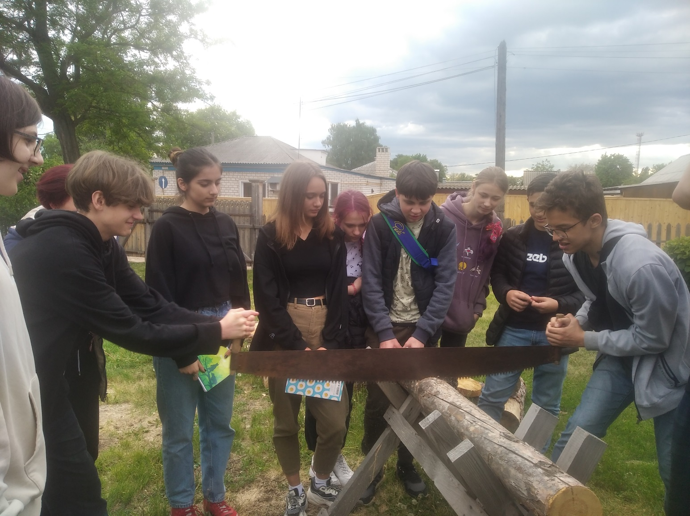
«Казаки вчера, сегодня, завтра»
МАОУ «Школа №96 Эврика-Развитие»
ПАРТНЕРЫ
Государственный
музей-заповедник
М.А. Шолохова
Авторы проекта:
Зайцев Данил 11 А

Slide 2
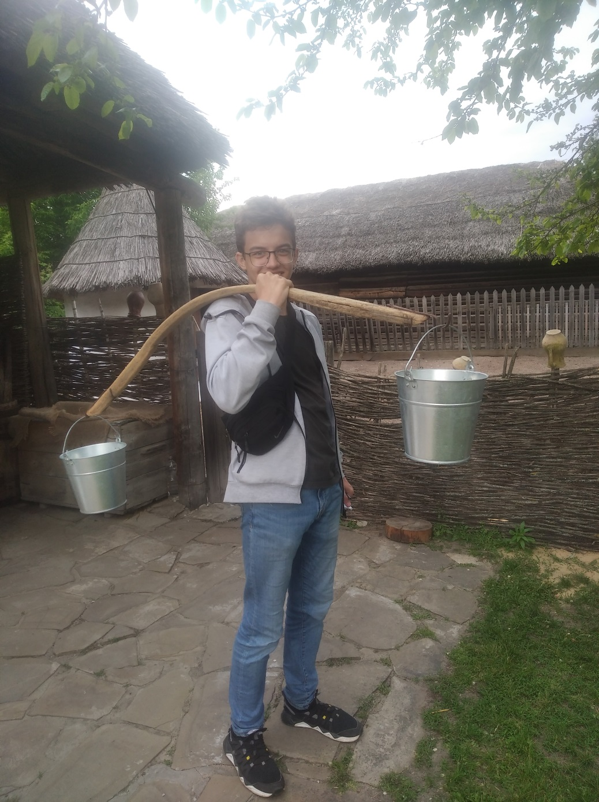
АКТУАЛЬНОСТЬ
возрождения казачества;
люди, которые не сохраняют связь с прошлым региона, где живут;
восстановление связей
с историей родного Края.

Slide 3
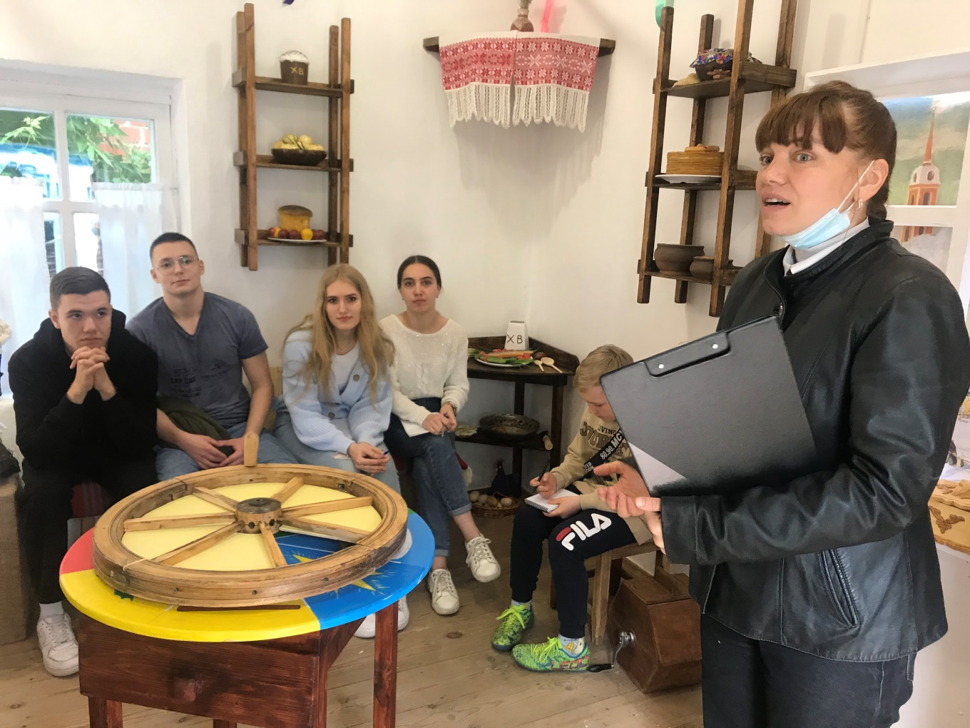
Цели проекта
дать возможность прикоснуться к истории края, где мы живем,
расширить свои знания о традициях, быте, языке казаков,
задуматься о том, как сохранить это для потомков.

Slide 4
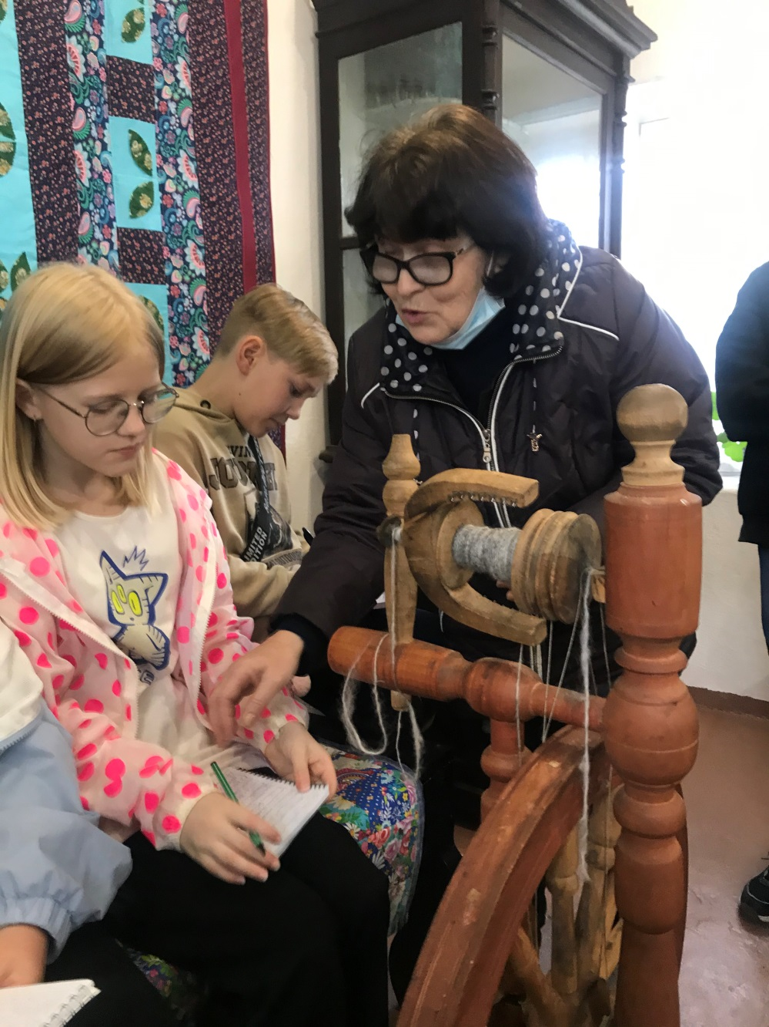
задачи проекта
Приобщение учащихся к культурно- историческому наследию казачества
Расширение сотрудничества с государственным музеем-заповедником М.А. Шолохова;
поиск людей, знающими не понаслышке о Донском Казачестве;
4.организация и проведение Образовательной экспедиции в станицу Вешенскую.

Slide 5
МЕХАНИЗМ РЕАЛИЗАЦИИ ПРОЕКТА
создание видеоролика;
разработка занятий по изучению жизни казаков для разных возрастных групп.
организация мастер-классов, лекций с привлечением сотрудников государственного музея-заповедника М.А. Шолохова
организация встреч с представителями казачества.
Образовательная экспедиция в станицу Вешенскую.

Slide 6
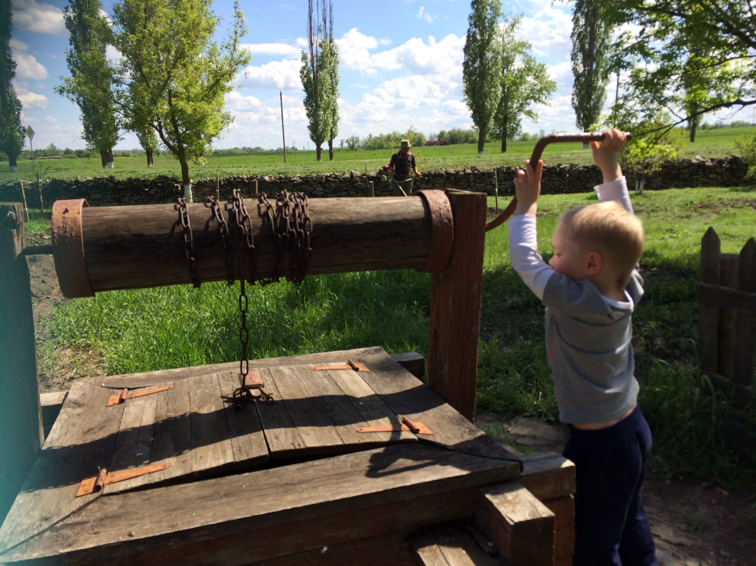
ОЖИДАЕМЫЕ результатЫ
расширение представления об истории и традициях казачества,
бережное отношение к прошлому своего региона,
воспитание патриотизма.

Slide 7
Смета расходов
№ | РАСХОДЫ | СУММА | ИСТОЧНИК ФИНАНСИРОВАНИЯ
1. | музейные занятия, мастер-классы (билеты) | 60рх2занятия=120р | средства участников
2. | транспортные расходы. (Ростов-Вешенская-Ростов) | 48000р | спонсоры, гранты
3. | проживание в станице | 600рх5дней=3000р | средства участников
4. | экскурсии | 400рх40чел=16000р | спонсоры, гранты
ИТОГО: 64.000 Р

Slide 8
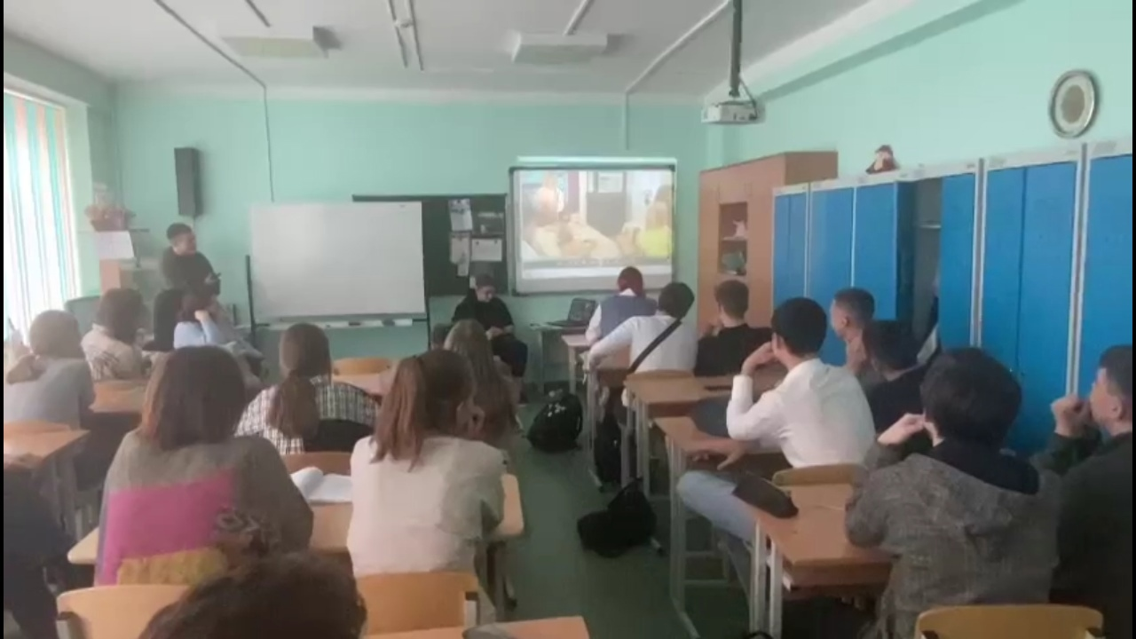
Проведение занятий
Показ видео
Проведение блиц-опроса
Приглашение в группу ВК

Slide 9
